Slide 1
종합설계프로젝트 1
프로젝트 수행 계획서

Slide 2
CONTENTS
1) 개요 및 주요 사항 리뷰
▶수행 프로젝트
▶프로젝트 추진 배경
▶프로젝트 목표
▶추진 방법
▶프로젝트 구성도
▶프로젝트 결과물
▶미팅 사진
▶깃 허브 주소
2) 시연 영상
3) 참고 자료

Slide 3
팀원 소개

Slide 4

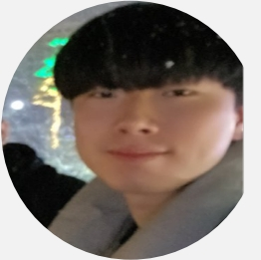
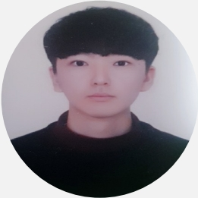
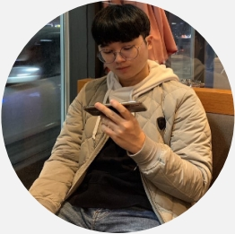
배재현(팀장)
컴퓨터학부
이상민
컴퓨터학부
김기현
컴퓨터학부
안상준
컴퓨터학부

Slide 5
수행 프로젝트

Slide 6

영상분석 을 통한 방문객 분석프로그램 개발
With
바네컴퍼니 (VANE company)

Slide 7
프로젝트 추진 배경

Slide 8
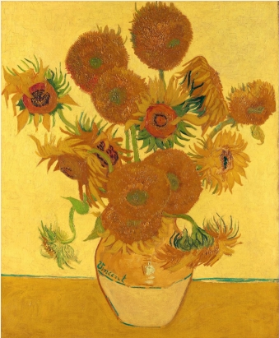


Slide 9
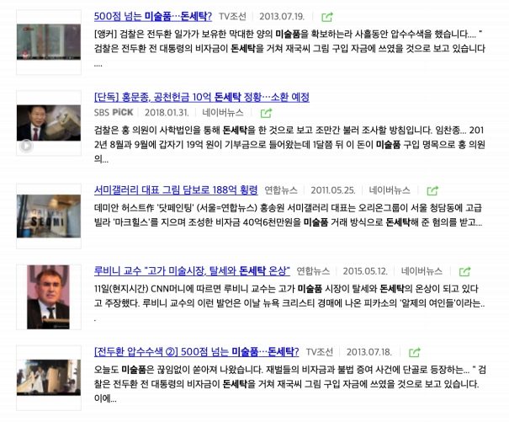

Slide 10
프로젝트 목표

Slide 11
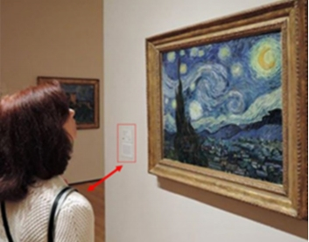

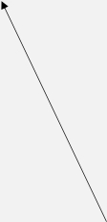
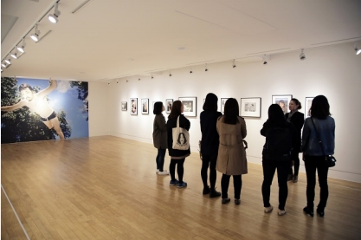
Data화
스마트 네임택
:표정, 연령대, 성별, 체류시간
관람객 동선 확인

Slide 12
추진 방법

Slide 13
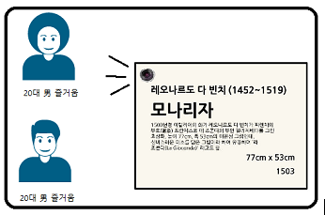
추진 방법
스마트 네임택(예상도)
스마트 네임택(구현)

Slide 14
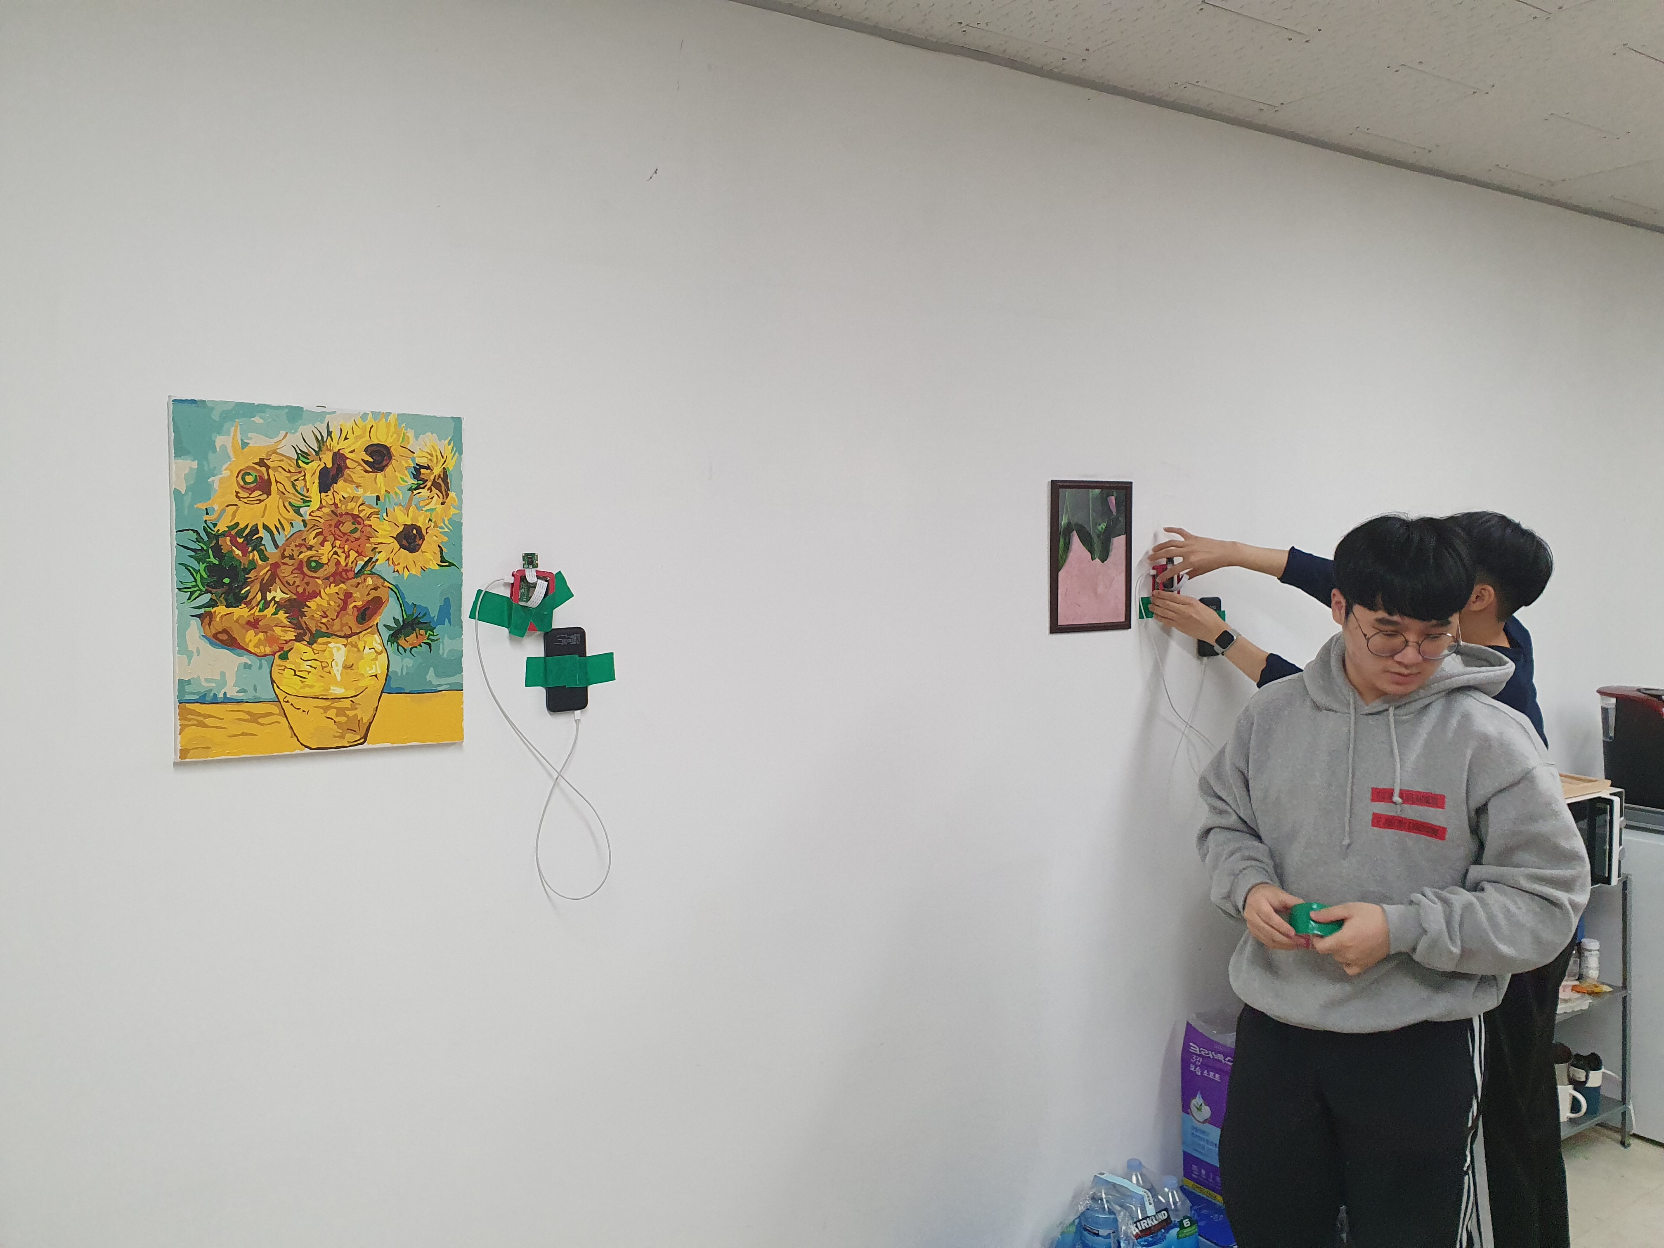
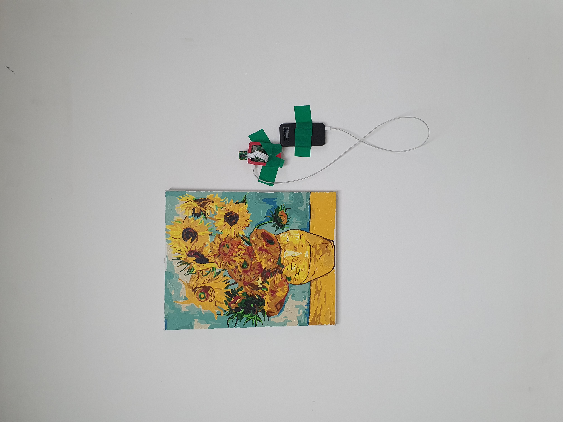
추진 방법
실제 시연한 네임택
시연 준비

Slide 15
프로젝트 구성도

Slide 16
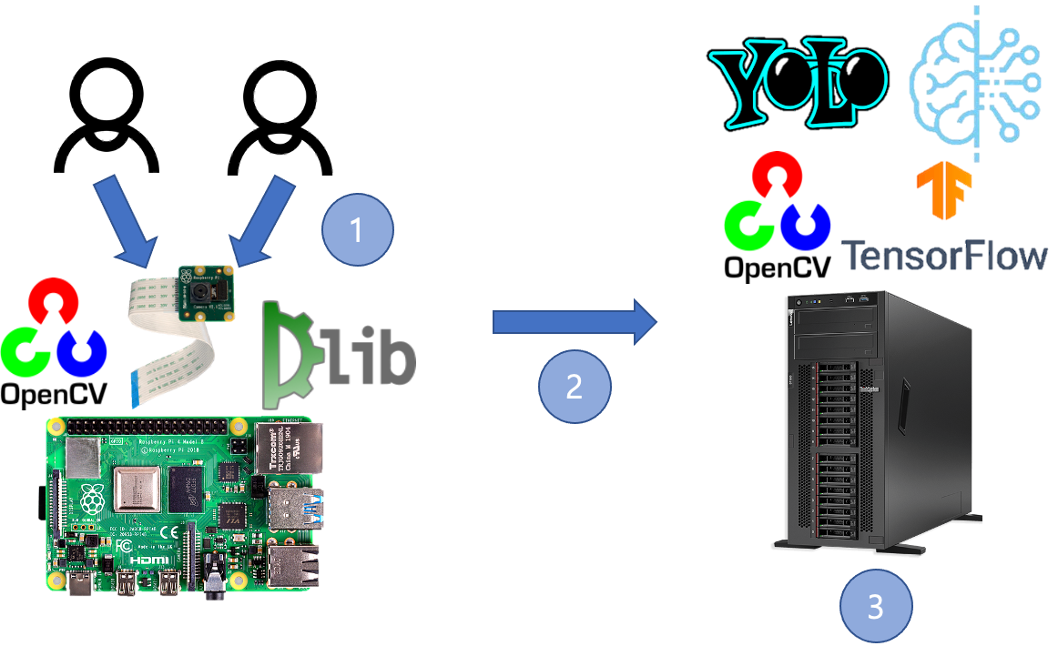
시스템 구성도
프로젝트 구성도

Slide 17
시스템 구성도
얼굴 인식 flowchart

Slide 18
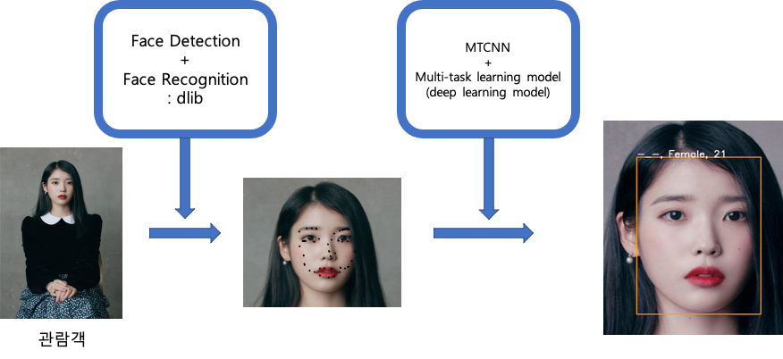
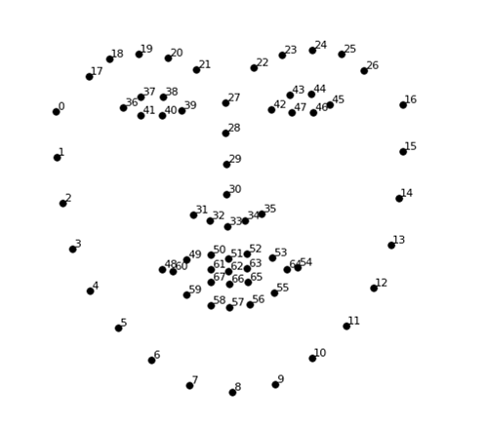
시스템 구성도
이미지 processing 처리 단계
Dlib의 얼굴 좌표 추출

Slide 19
시스템 구성도
관람객 나이 시각화 예시
관람객 성별 시각화 예시

Slide 20
프로젝트 결과물

Slide 21
프로젝트 결과물
시연 사진

Slide 22
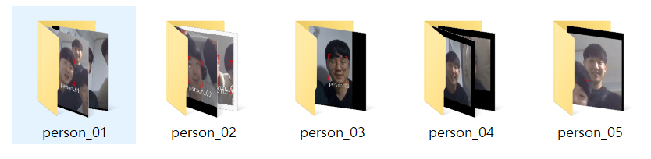
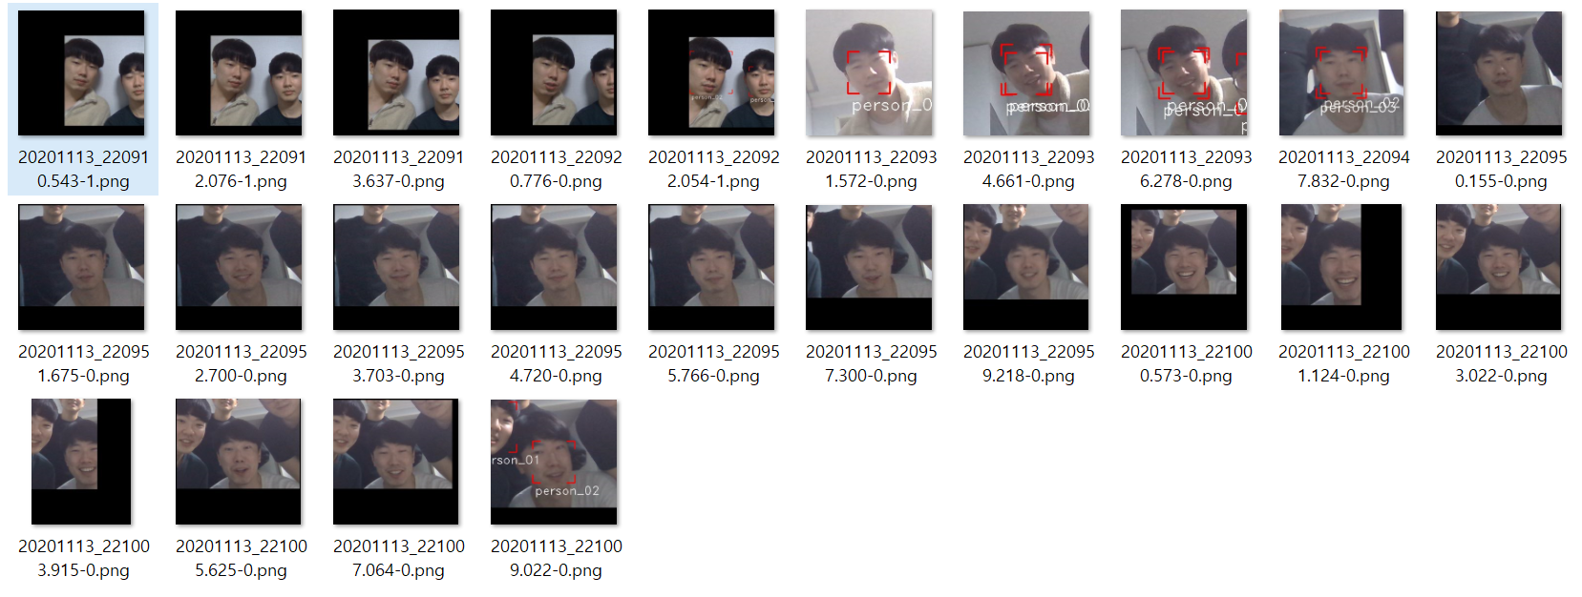
프로젝트 결과물
실제 시연 사진으로 바꿔야 함
사람인식 및 검지
&
분석 후, 디렉토리 별로 관람객 이미지 저장

Slide 23
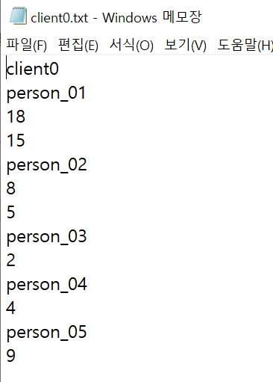
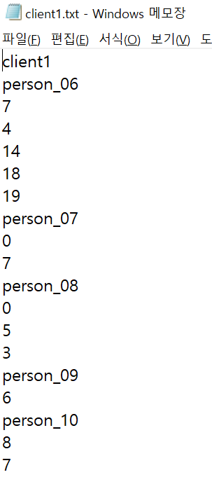
프로젝트 결과물
그림1의 각 사람 당 체류시간(초)
그림2의 각 사람 당 체류시간(초)

Slide 24
프로젝트 결과물
동선 분석용 라즈베리파이
동선 분석용 라즈베리파이에서 찍히는 영상
사람 객체 인식을 통해 사람들의 동선 시각화

Slide 25
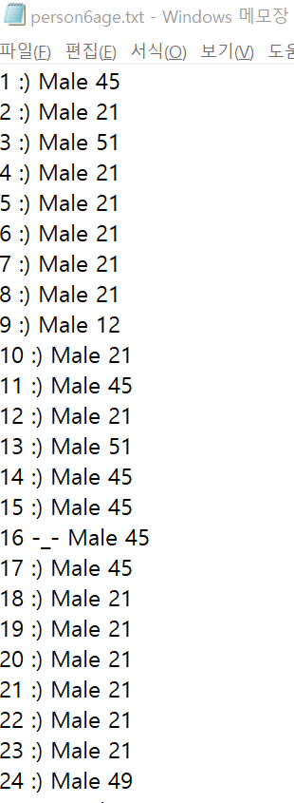
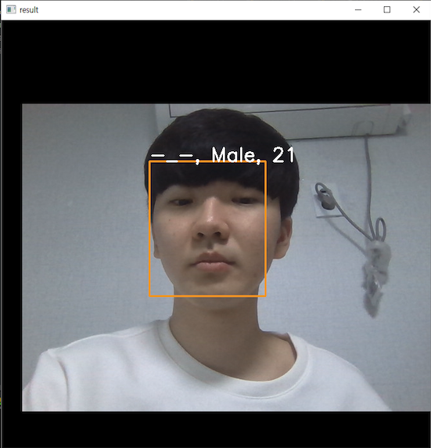
프로젝트 결과물
실제 시연 사진으로 바꿔야함(그림2의 상민이 사진으로)
관람객 표정, 연령대 및 성별 분석(서버)
해당 사람의 표정, 성별, 나이 데이터화

Slide 26
프로젝트 결과물
시연 바탕 관람객 나이 시각화
시연 바탕 관람객 성별 시각화

Slide 27
시연 영상

Slide 28
참고 자료

Slide 29
미팅 자료

Slide 30
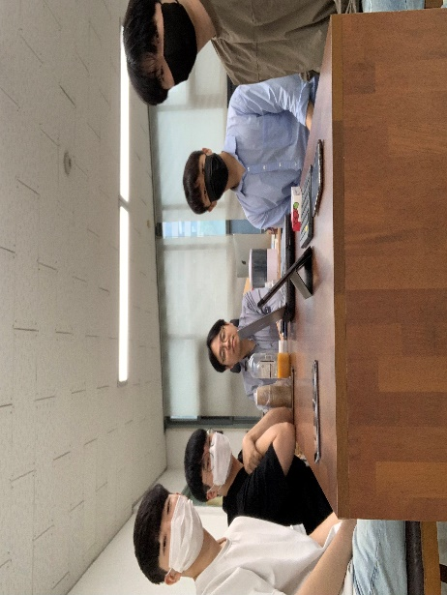
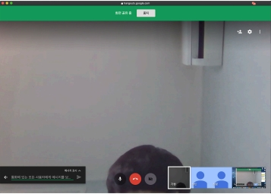
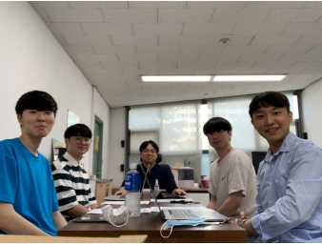
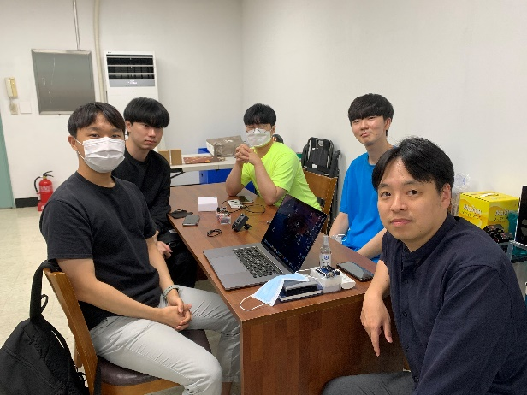
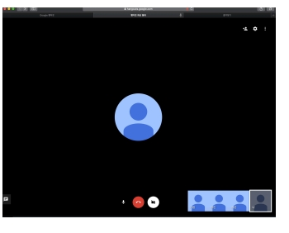
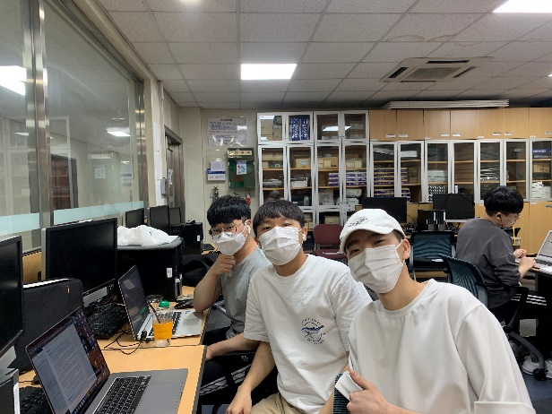
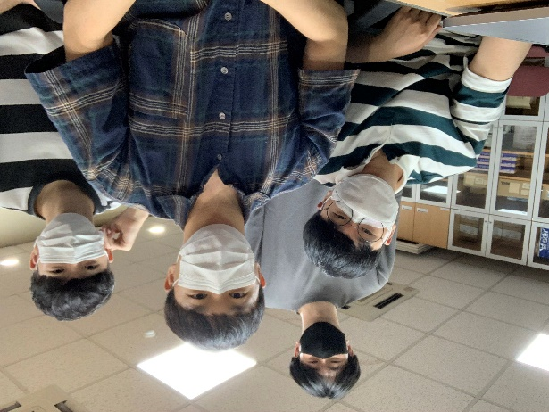
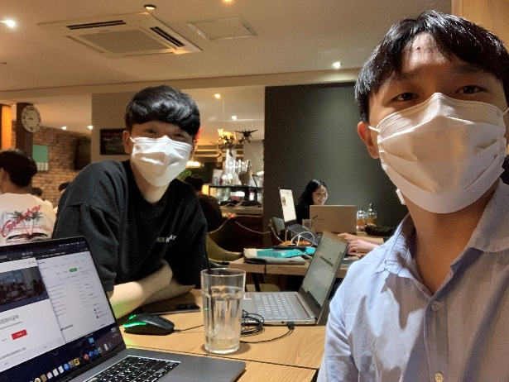
1차 회의
멘토 회의(9/4)
멘토 회의(9/8)
멘토 회의(9/17)
2차 회의
팀원미팅&회의 (9/10)
팀원미팅&회의 (9/11)
팀원미팅&회의 (9/15)

Slide 31
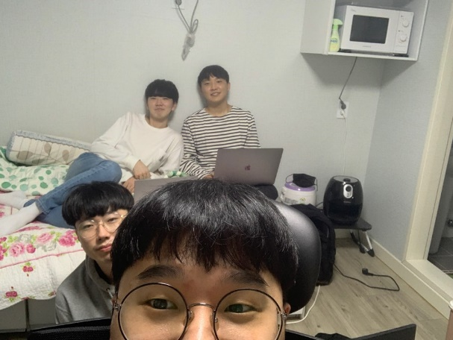
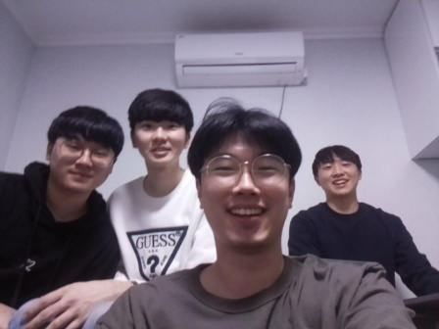
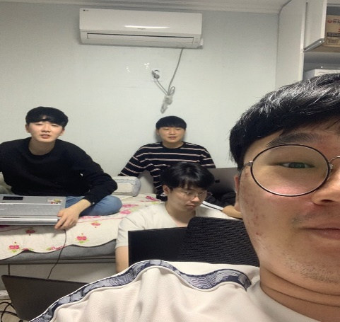
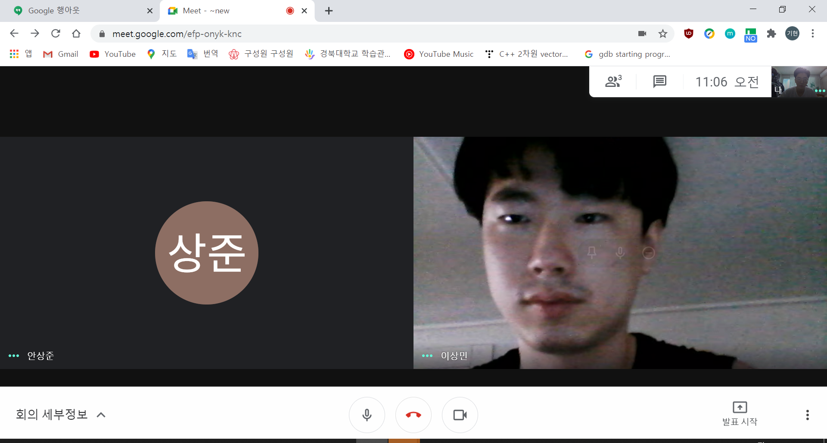
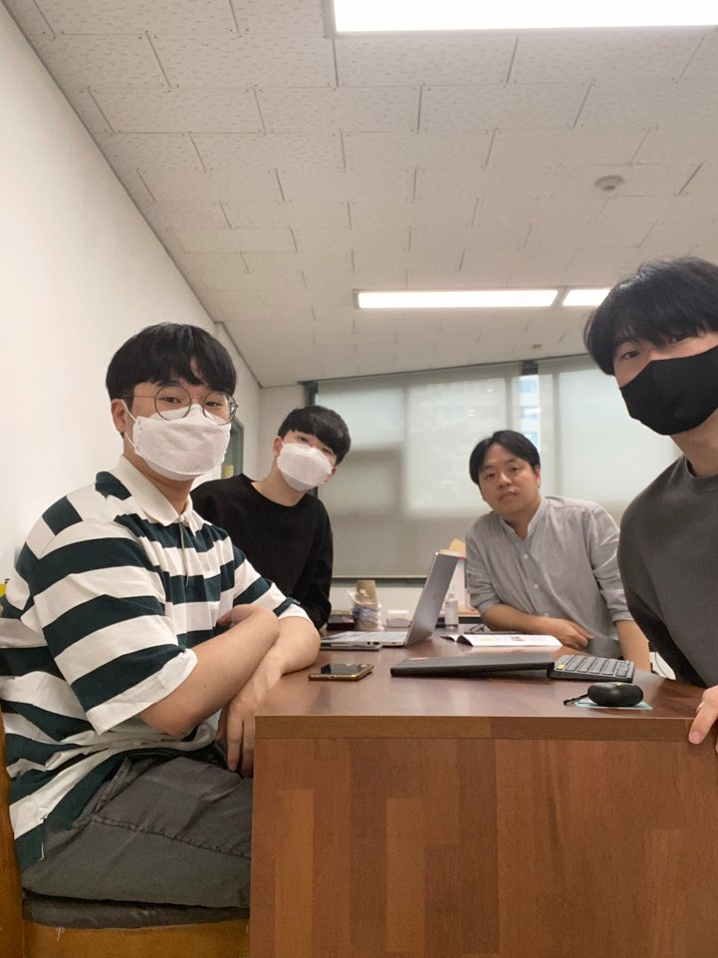
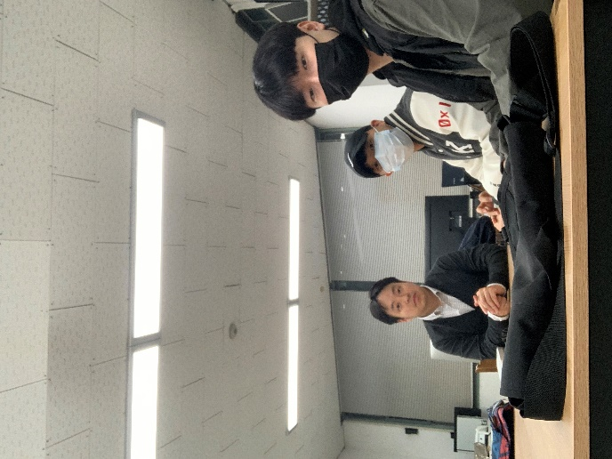
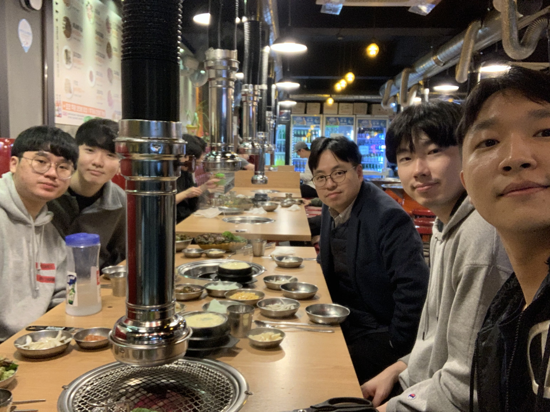
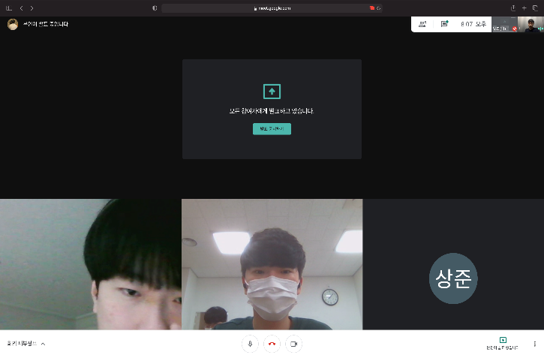

Slide 32
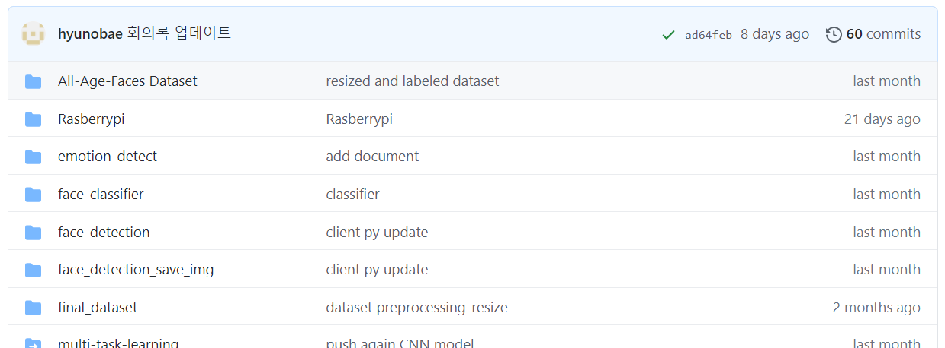
github

Slide 33
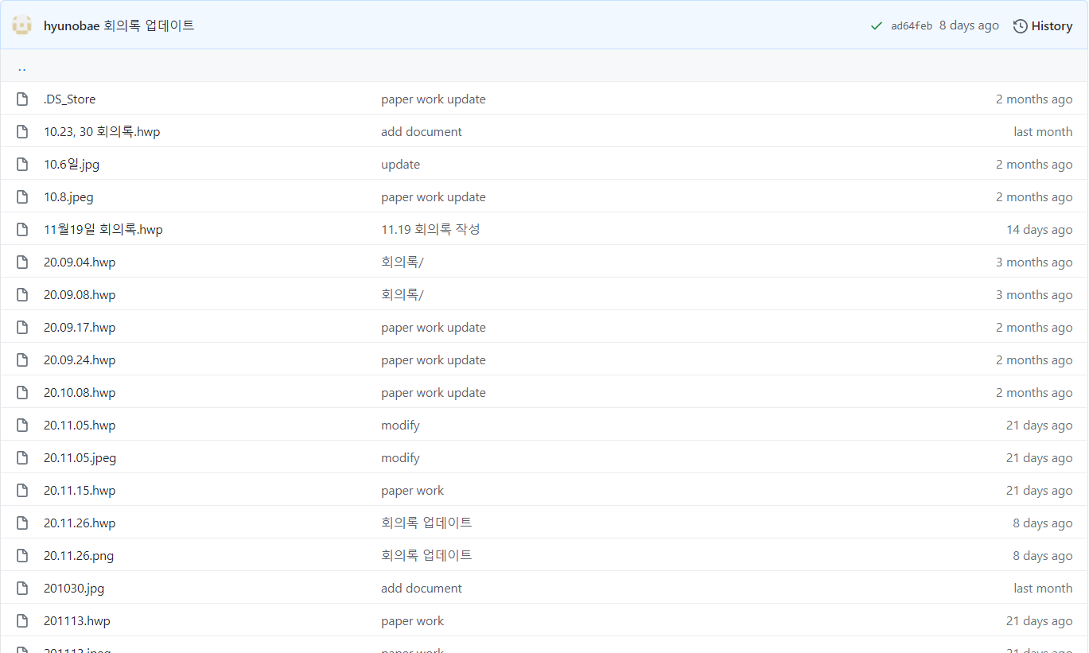
작성한 회의록들

Slide 34
작성한 회의록들

Slide 35
Github 주소: https://github.com/hyunobae/Capstone_project1

Slide 36

Thank you

